Slide 1



Slide 2

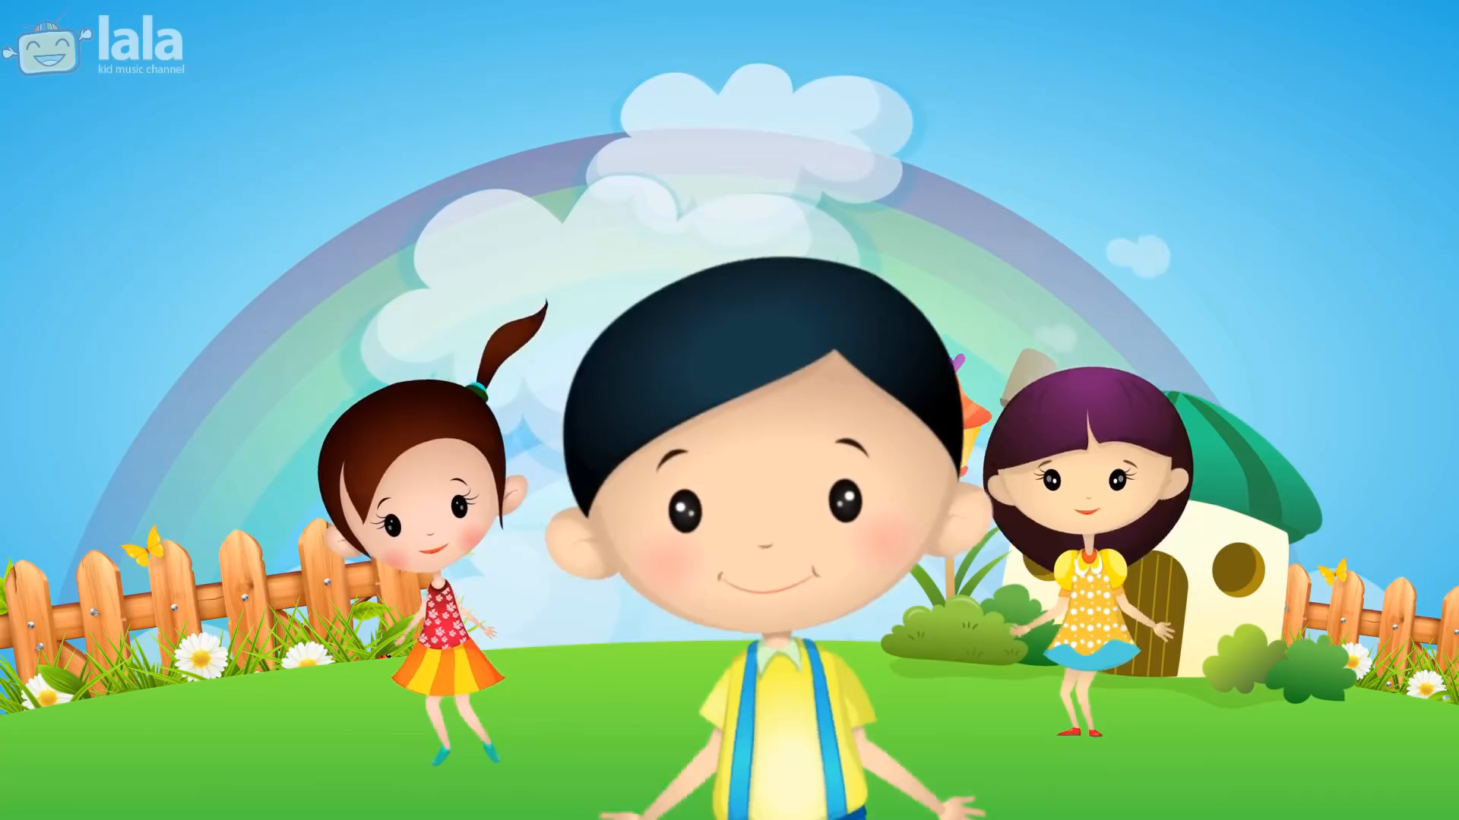

Cùng xem video nhé!

Slide 3


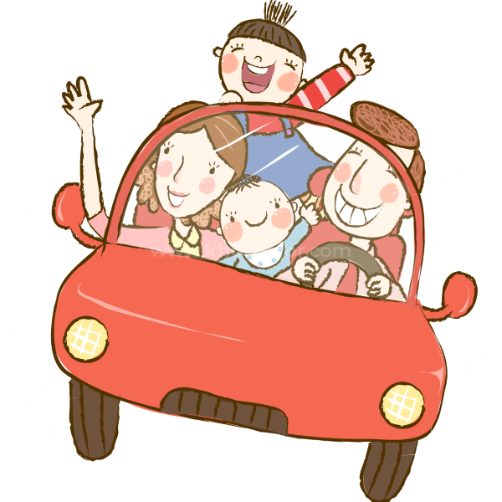
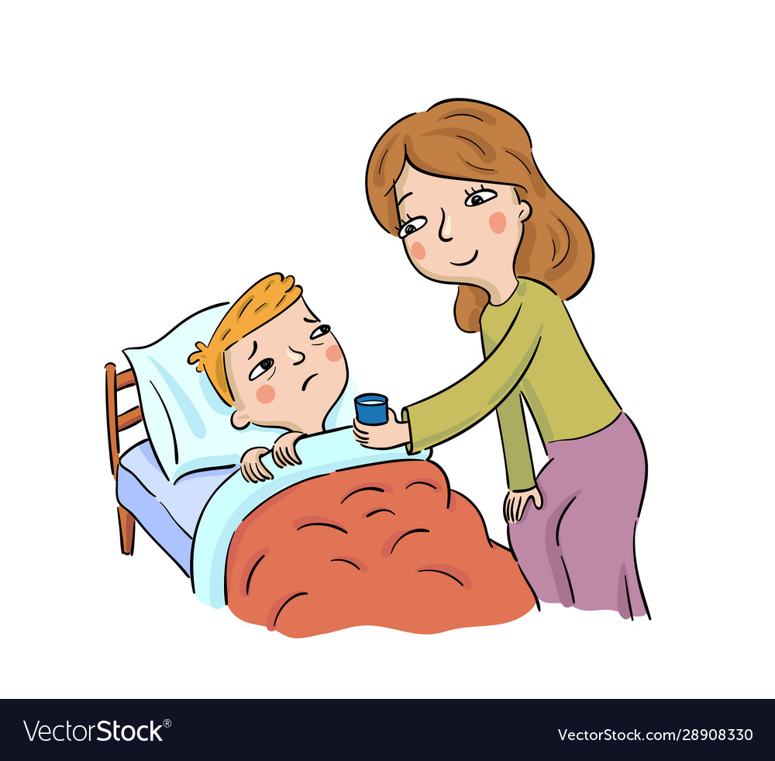


Kể cho bạn nghe một kỉ niệm với người thân mà em nhớ nhất. Nêu cảm nghĩ của em khi nhớ về kỉ niệm ấy.

Slide 4





Thứ … ngày … tháng … năm …

Slide 5

Đọc đúng và diễn cảm bài thơ Trong lời mẹ hát. Biết nhấn giọng vào những từ ngữ thể hiện tình cảm, cảm xúc của bạn nhỏ đối với người mẹ của mình.
Nhận biết được vẽ đẹp, ý nghĩa của lời mẹ ru đối với cuộc đời người con. Lòng biết ơn của người con đối với mẹ. Hiểu điều tác giả muốn nói qua bài thơ.
Hiểu và biết ơn công lao của cha mẹ hay người nuôi dưỡng, dạy dỗ mình. Có ý thức rèn luyện để đền đáp công ơn ấy. Hiểu ý nghĩa và trân trọng những bài hát ru của bà, của mẹ.

Slide 6






Slide 7
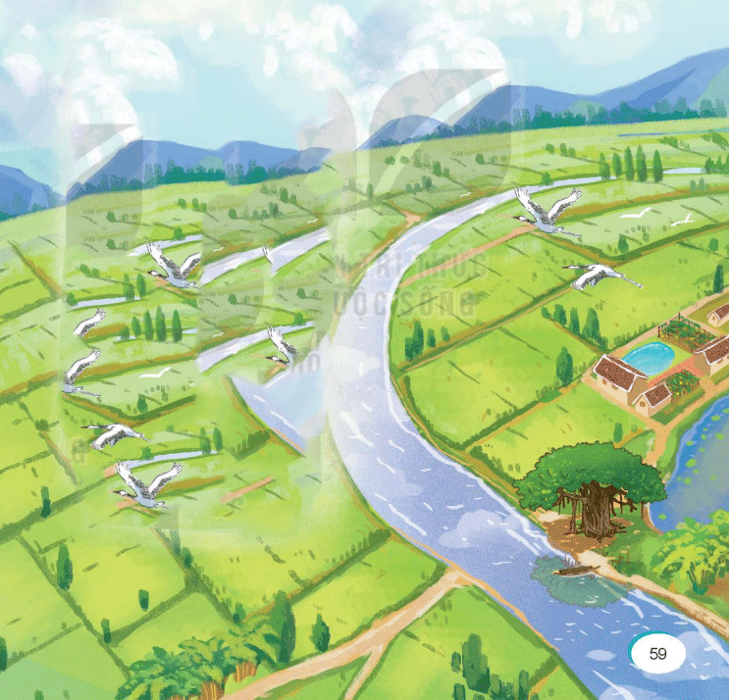
Tuổi thơ chở đầy cổ tích
Dòng sông lời mẹ ngọt ngào
Đưa con đi cùng đất nước
Chòng chành nhịp võng ca dao.
Mẹ ơi, trong lời mẹ hát
Có cả cuộc đời hiện ra
Lời ru chắp con đôi cánh
Lớn rồi con sẽ bay xa.
(Trương Nam Hương)
Con gặp trong lời mẹ hát
Cánh cò trắng, dải đồng xanh
Con yêu màu vàng hoa mướp
“Con gà cục tác lá chanh".
Thời gian chạy qua tóc mẹ
Một màu trắng đến nôn nao
Lưng mẹ cứ còng dần xuống
Cho con ngày một thêm cao.

Slide 8

1
Tuổi thơ chở đầy cổ tích
Dòng sông lời mẹ ngọt ngào
Đưa con đi cùng đất nước
Chòng chành nhịp võng ca dao.
4
Mẹ ơi, trong lời mẹ hát
Có cả cuộc đời hiện ra
Lời ru chắp con đôi cánh
Lớn rồi con sẽ bay xa.
(Trương Nam Hương)
2
Con gặp trong lời mẹ hát
Cánh cò trắng, dải đồng xanh
Con yêu màu vàng hoa mướp
“Con gà cục tác lá chanh".
3
Thời gian chạy qua tóc mẹ
Một màu trắng đến nôn nao
Lưng mẹ cứ còng dần xuống
Cho con ngày một thêm cao.

Slide 9
Nội dung chính:
Tuổi thơ gắn với câu chuyện cổ tích mẹ kể, những câu ca dao mẹ ru.
Tuổi thơ chở đầy cổ tích
Dòng sông lời mẹ ngọt ngào
Đưa con đi cùng đất nước
Chòng chành nhịp võng ca dao.
1

Slide 10
Nội dung chính:
Những hình ảnh thân thương hiện lên trong lời mẹ hát.
Con gặp trong lời mẹ hát
Cánh cò trắng, dải đồng xanh
Con yêu màu vàng hoa mướp
“Con gà cục tác lá chanh".
2

Slide 11
Nội dung chính:
Sự vất vả, hi sinh thầm lặng của mẹ đã giúp con khôn lớn.
Thời gian chạy qua tóc mẹ
Một màu trắng đến nôn nao
Lưng mẹ cứ còng dần xuống
Cho con ngày một thêm cao.
3

Slide 12
Nội dung chính:
Lời hát của mẹ giúp con hiểu thêm cuộc đời, giúp con có thêm động lực để thực hiện những ước mơ.
Mẹ ơi, trong lời mẹ hát
Có cả cuộc đời hiện ra
Lời ru chắp con đôi cánh
Lớn rồi con sẽ bay xa.
4

Slide 13


chòng chàng
nôn nao

Slide 14

Ngắt giọng các câu thơ:
Con gặp/ trong lời mẹ hát
Cánh cò trắng,/ dải đồng xanh
Con yêu/ màu vàng hoa mướp
Con gà/ cục tác lá chanh

Slide 15

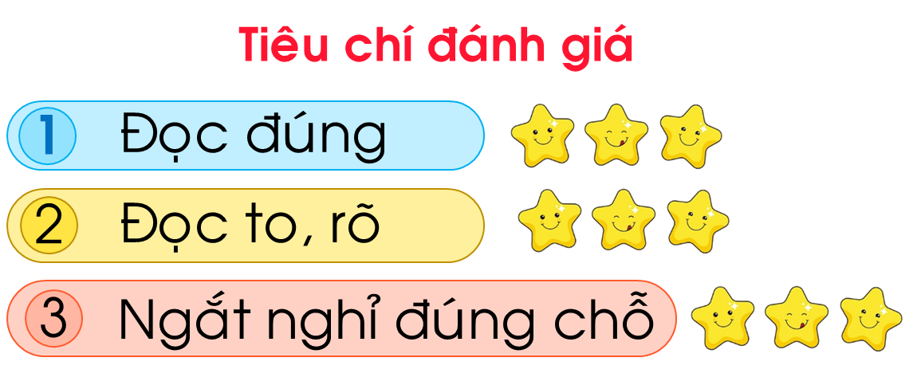



Luyện đọc nhóm
Yêu cầu
Phân công đọc theo đoạn
Tất cả thành viên đều đọc
Giải nghĩa từ cùng nhau

Slide 16

Luyện đọc toàn bài
Tiêu chí đánh giá
1
Đọc đúng
2
Đọc to, rõ
3
Ngắt nghỉ đúng chỗ
4
Giọng đọc và nhấn giọng phù hợp

Slide 17







Slide 18


GIÚP MẸ
DỌN NHÀ
GIÚP MẸ
DỌN NHÀ

Slide 19






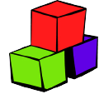


Notes:
GV mời HS nhận xét căn phòng: đồ chơi vứt bề bộn giữa nha.
Dẫn dắt: chúng ta cùng dọn dẹp phòng khách bằng cách trả lời tốt các thử thách để đồ chơi vào giỏ

Slide 20
Khổ thơ nào cho thấy ngay từ thuở ấu thơ, bạn nhỏ đã được nghe mẹ kể chuyện cổ tích, hát ru những bài ca dao?
Tuổi thơ chở đầy cổ tích
Dòng sông lời mẹ ngọt ngào
Đưa con đi cùng đất nước
Chòng chành nhịp võng ca dao.

Slide 21

Tìm những hình ảnh đẹp, gần gũi được gợi ra từ lời hát ru của mẹ.
Con gặp trong lời mẹ hát
Cánh cò trắng, dải đồng xanh
Con yêu màu vàng hoa mướp
“Con gà cục tác lá chanh".

Slide 22
Qua cảm nhận của bạn nhỏ về mẹ (ở khổ thơ thứ 3), em thấy bạn nhỏ là người như thế nào?
Qua cảm nhận của bạn nhỏ về mẹ (mẹ vất vả, hi sinh vì con). Em thấy bạn nhỏ là người rất yêu thương mẹ, hiểu mẹ quan tâm đến mẹ, rất tình cảm, hiểu công ơn của mẹ, có lòng biết ơn, biết suy nghĩ và rất tinh tế.

Slide 23
4
Dựa theo nội dung khổ thơ thứ tư, đóng vai bạn nhỏ để nói lời tâm sự với mẹ.
Ví dụ: Mẹ ơi, từ lời ru của mẹ, con đã hiểu thêm về cuộc đời của mẹ./ Mẹ ơi, lời ru của mẹ đã chắp cánh ước mơ cho con./ Mẹ ơi, lời ru của mẹ đã giúp con tiến bộ lên nhiều. Con cảm ơn mẹ, mẹ đã là người nuôi con khôn lớn. Con hứa với mẹ lớn lên, con sẽ là một người có ích,…

Slide 24
5
Theo em, bài thơ Trong lời mẹ hát muốn nói về điều gì? Chọn câu trả lời dưới đây hoặc nêu ý kiến của em.
A. Những kỉ niệm thân thương thời thơ ấu.
B. Lòng biết ơn đối với cha mẹ.
C. Vẻ đẹp và ý nghĩa của những bài hát ru.

Slide 25
Cảm ơn các bạn đã giúp tớ dọn dẹp phòng sạch nhé!

Slide 26


Nội dung bài thơ:
Bài thơ nói lên lòng biết ơn của người con trước công lao nuôi nấng, dạy dỗ của người mẹ.

Slide 27


Học thuộc lòng 3 khổ thơ cuối

Slide 28

Siêu trí nhớ trổ tài
Con gặp trong lời mẹ hát
Cánh cò trắng, dải đồng xanh
Con yêu màu vàng hoa mướp
“Con gà cục tác lá chanh".

Slide 29
Siêu trí nhớ trổ tài
Thời gian chạy qua tóc mẹ
Một màu trắng đến nôn nao
Lưng mẹ cứ còng dần xuống
Cho con ngày một thêm cao.

Slide 30
Siêu trí nhớ trổ tài
Mẹ ơi, trong lời mẹ hát
Có cả cuộc đời hiện ra
Lời ru chắp con đôi cánh
Lớn rồi con sẽ bay xa.

Slide 31


Slide 32

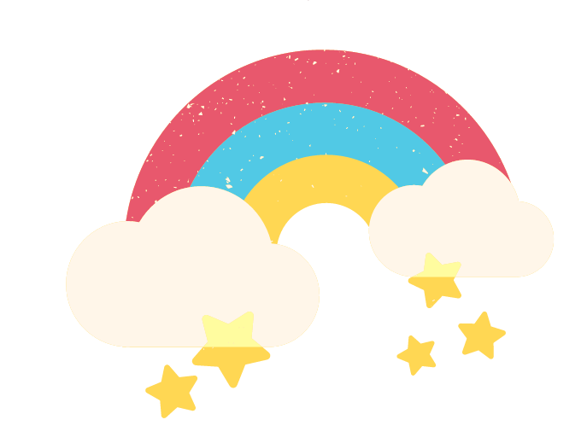
Đọc diễn cảm toàn bài, nhấn giọng ở những từ ngữ thể hiện tình cảm, cảm xúc của bạn nhỏ đối với người mẹ của mình.

Slide 33


Slide 34
4. LUYỆN TẬP

Slide 35
1. Tìm những hình ảnh nhân hoá trong bài thơ Trong lời mẹ hát.
Tuổi thơ chở đầy cổ tích
Dòng sông lời mẹ ngọt ngào
Đưa con đi cùng đất nước
Chòng chành nhịp võng ca dao.
Thời gian chạy qua tóc mẹ
Một màu trắng đến nôn nao
Lưng mẹ cứ còng dần xuống
Cho con ngày một thêm cao.
Con gặp trong lời mẹ hát
Cánh cò trắng, dải đồng xanh
Con yêu màu vàng hoa mướp
“Con gà cục tác lá chanh".
Mẹ ơi, trong lời mẹ hát
Có cả cuộc đời hiện ra
Lời ru chắp con đôi cánh
Lớn rồi con sẽ bay xa.
(Trương Nam Hương)

Slide 36
2. Viết 2 – 3 cầu về những việc mẹ đã làm cho em trong đó có trạng ngữ chỉ thời gian hoặc nơi chốn.
Trong nhà, mẹ là người tuyệt vời nhất. Mẹ thường dậy rất sớm nấu bữa sáng cho cả gia đình. Tuần trước, mẹ đã nấu một món chè cho em ăn thật ngon

Slide 37


Slide 38
LỜI CẢM ƠN
Chân thành cảm ơn quý thầy cô đã sử dụng tài liệu. Mong quý thầy cô sử dụng tài liệu nội bộ và không chia sẻ đi các trang mạng xã hội nhé!
Mong rằng tài liệu này sẽ giúp quý thầy cô gặt hái được nhiều thành công trong sự nghiệp trồng người.
Lớp 5 tới em có tiếp tục soạn Kết nối tri thức và Cánh diều. Rất mong được đồng hành cùng quý thầy cô tới hết năm lớp 5.
Trong quá trình soạn bài có lỗi nào mong quý thầy cô phản hồi lại Zalo hoặc FB giúp em.
Zalo của em: 0972.115.126 (Hương Thảo)
Facebook: https://www.facebook.com/huongthaoGADT

